Slide 1
THE SOLO OPERATING SYSTEM: A CONCURRENT PASCAL PROGRAM PER BRINCH HANSEN (1976)
Sistemas operativos en tiempo real
Jesús Ramirez perez

Slide 2
introducción
Sistema operativo 1 usuario programming lenguage concurrent pascal (brinch Hansen 1975)
Menos del 4% está escrito en lenguaje de máquina
Pascal no contiene Funciones de programación de bajo nivel
Solo es el primer ejemplo importante de un programa concurrente jerárquico Se complementa mediante tipos de datos abstractos (clases, monitores y procesos)
El sistema completo que consta de más de 1007000 palabras maquina de y fue desarrollado por un studcnt y tnyself En menos de un año.
Comprensión del sistema y su estructura interna

Slide 3



Como Funciona?
El usuario controla el programa de ejecución desde una pantalla escribiendo su nombre y sus parámetros, por ejemplo:
Opciones de ayuda “Help”
Opciones de funciones

Slide 4


SI
COMP.
NO
NO
SI
COMP.

Slide 5
FLUJO DE DATOS
Se muestra el flujo de datos dentro del sistema cuando el usuario está procesando un solo archivo de texto de forma secuencial.
La entrada, el procesamiento y la salida de texto tienen lugar simultáneamente. El procesamiento se realiza mediante un proceso de trabajo que comienza la entrada al enviar un argumento a través de un búfer a un proceso de entrada. El argumento es el nombre de la entrada.
El proceso de entrada envía los datos a través de otro búfer al proceso de trabajo
Al final del archivo, el proceso de entrada envía un argumento a través de otro búfer para el proceso de trabajo que indica si hay errores de transmisión ocurrió durante la entrada.
En un sistema operativo de un solo usuario es deseable poder procesar un Archivo continuamente a la velocidad más alta posible.
La capacidad de cada búfer es de 512 caracteres.

Slide 6
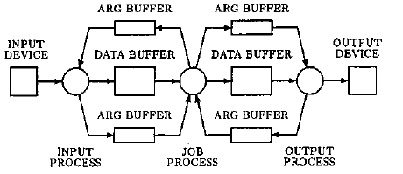

Slide 7
Flojo de control
El programa do lee el comando de usuario de la Consola y llama al programa de edición con dos parámetros, tarjetas y cinta.
El editor inicia su entrada enviando el primer parámetro al programa io ejecutado por el proceso de entrada. Esto hace que el programa io llame otro programa de tarjetas que luego comienza a leer tarjetas y enviarlas a el proceso de trabajo.
El editor inicia su salida enviando el segundo parámetro al io ejecutado por el proceso de salida. Este último entonces llama a un programa. cinta que lee los datos del proceso de trabajo y los coloca en la cinta.
Al final del archivo, las tarjetas y los programas de cinta regresan al io. que luego esperan instrucciones adicionales del proceso de trabajo.

Slide 8
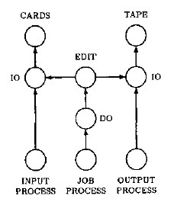
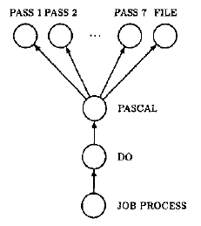

Slide 9
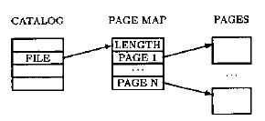
Sistema de archivos
Cada usuario tiene su paquete de disco propio que contiene el sistema y sus archivos privados
Un paquete de disco contiene un catálogo de todos los archivos almacenados en él. El catalogo se describe a sí mismo como un archivo
El compilador secuencial de pascal, por ejemplo, tomará la entrada de un archivo ascii y hará que su salida sea un archivo de código secuencial
Operaciones de archivo utilizadas: buscar, abrir, eliminar, crear, reemplazar, renombrar, proteger y eliminar archivos.

